Slide 1
…Нет таких магазинов, где торговали бы друзьями…
… Зорко одно лишь сердце. Самого главного глазами не увидишь…
… Ты навсегда в ответе за всех, кого приручил…
«Маленький принц»

Slide 2
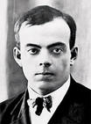
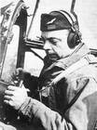
Антуан де Сент – Экзюпери (1900-1944)
писатель
и
профессиональный
лётчик

Slide 3
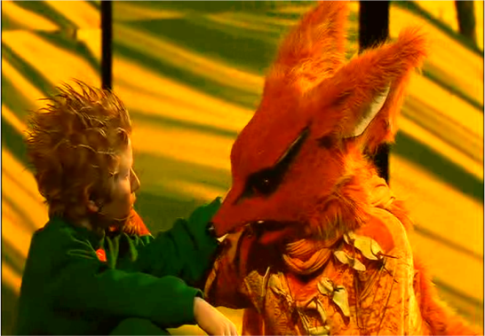
… Ты навсегда в ответе за всех, кого приручил…

Slide 4
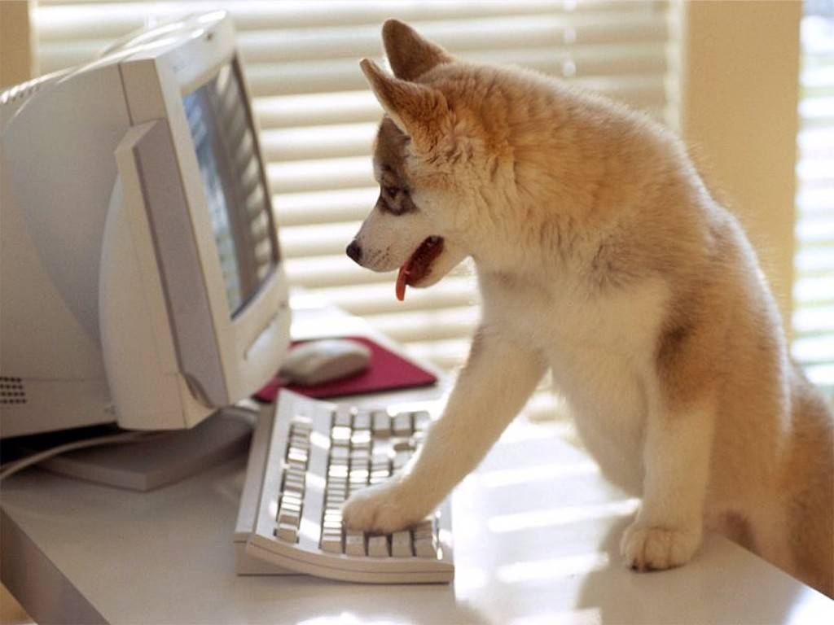
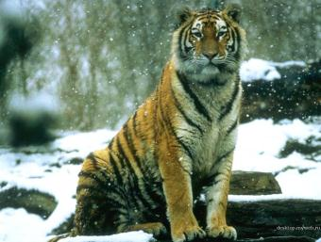
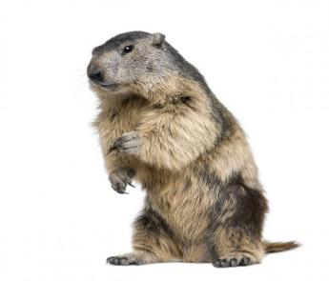
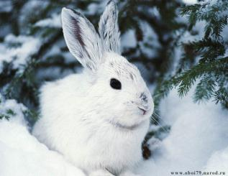
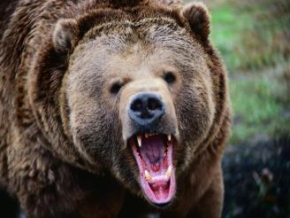
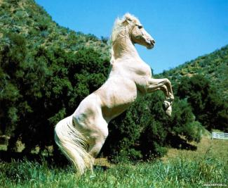
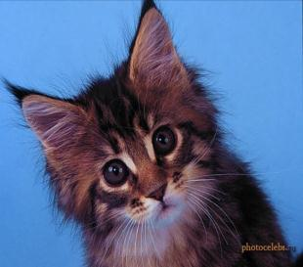

Slide 5
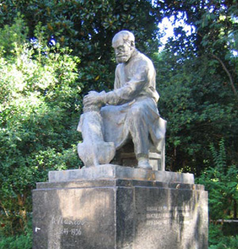
Петербург стал первым в мире городом, где был установлен памятник безымянной собаке, внесшей вклад в развитие науки о человеке. Это было в 1935 году. Памятник с надписью "От благодарного человечества"

Slide 6
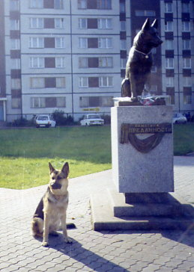
В Тольятти на протяжении семи лет немецкая овчарка, хозяева которой погибли в автокатастрофе, ждала их на обочине дороги. После смерти преданной собаки, люди поставили ей памятник, который посвятили преданности.

Slide 7
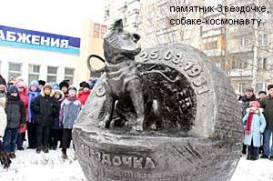
Звездочка знаменита тем, что именно после ее полета,
который состоялся 25 марта 1961 года,
было решено впервые отправить в космос человека.

Slide 8
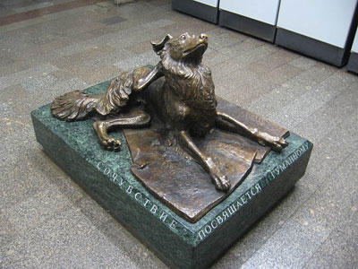
Памятник «Сочувствие» - посвящен бездомной собаке

Slide 9
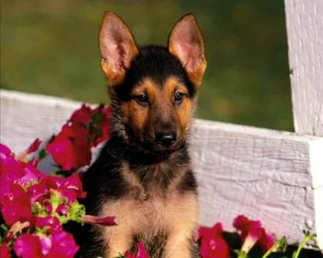

Slide 10
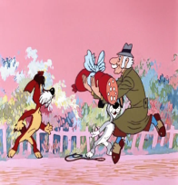
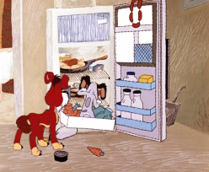
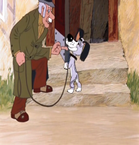
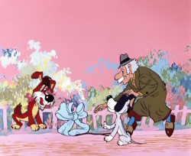
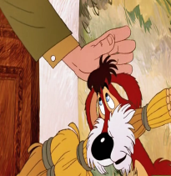
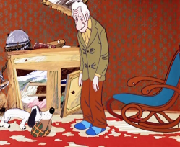
Человек – собаке друг,
Человек – собаке друг.
Это знают все вокруг,
Это знают все вокруг.
Понятно всем как дважды два
Нет добрее существа.
Лапу первым подает,
Лапу первым подает.
Волю нервам не дает,
Волю нервам не дает.
Еще никто не замечал,
Чтобы хоть раз он зарычал.
Он не лает, не кусается,
На прохожих не бросается, вав,
И на кошек – ноль внимания,
Вот это воспитание.

Slide 11
…Нет таких магазинов, где
торговали бы друзьями…

Slide 12
На данном слайде демонстрируется мультипликационный фильм «Варежка» (Союзмультфильм, 1967 г.)

Slide 13
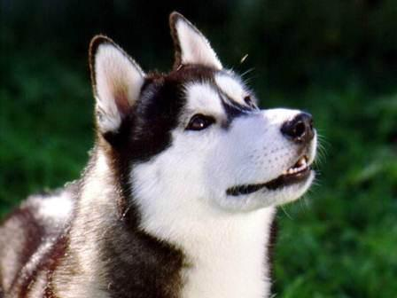

Slide 14
… Ты навсегда в ответе за всех, кого приручил…

Slide 15
… Зорко одно лишь сердце. Самого главного глазами не увидишь…

Slide 16
Ты навсегда в ответе
за всех,
кого приручил…

Slide 17
Нравственные ценности | Оценка принадлежности "+"
Ответственность
Терпение
Забота
Доброта
Чуткость
Дружба
Любовь
Нет предела совершенству!

Slide 18
Благодарю Вас
за
хорошее общение!

